Slide 1
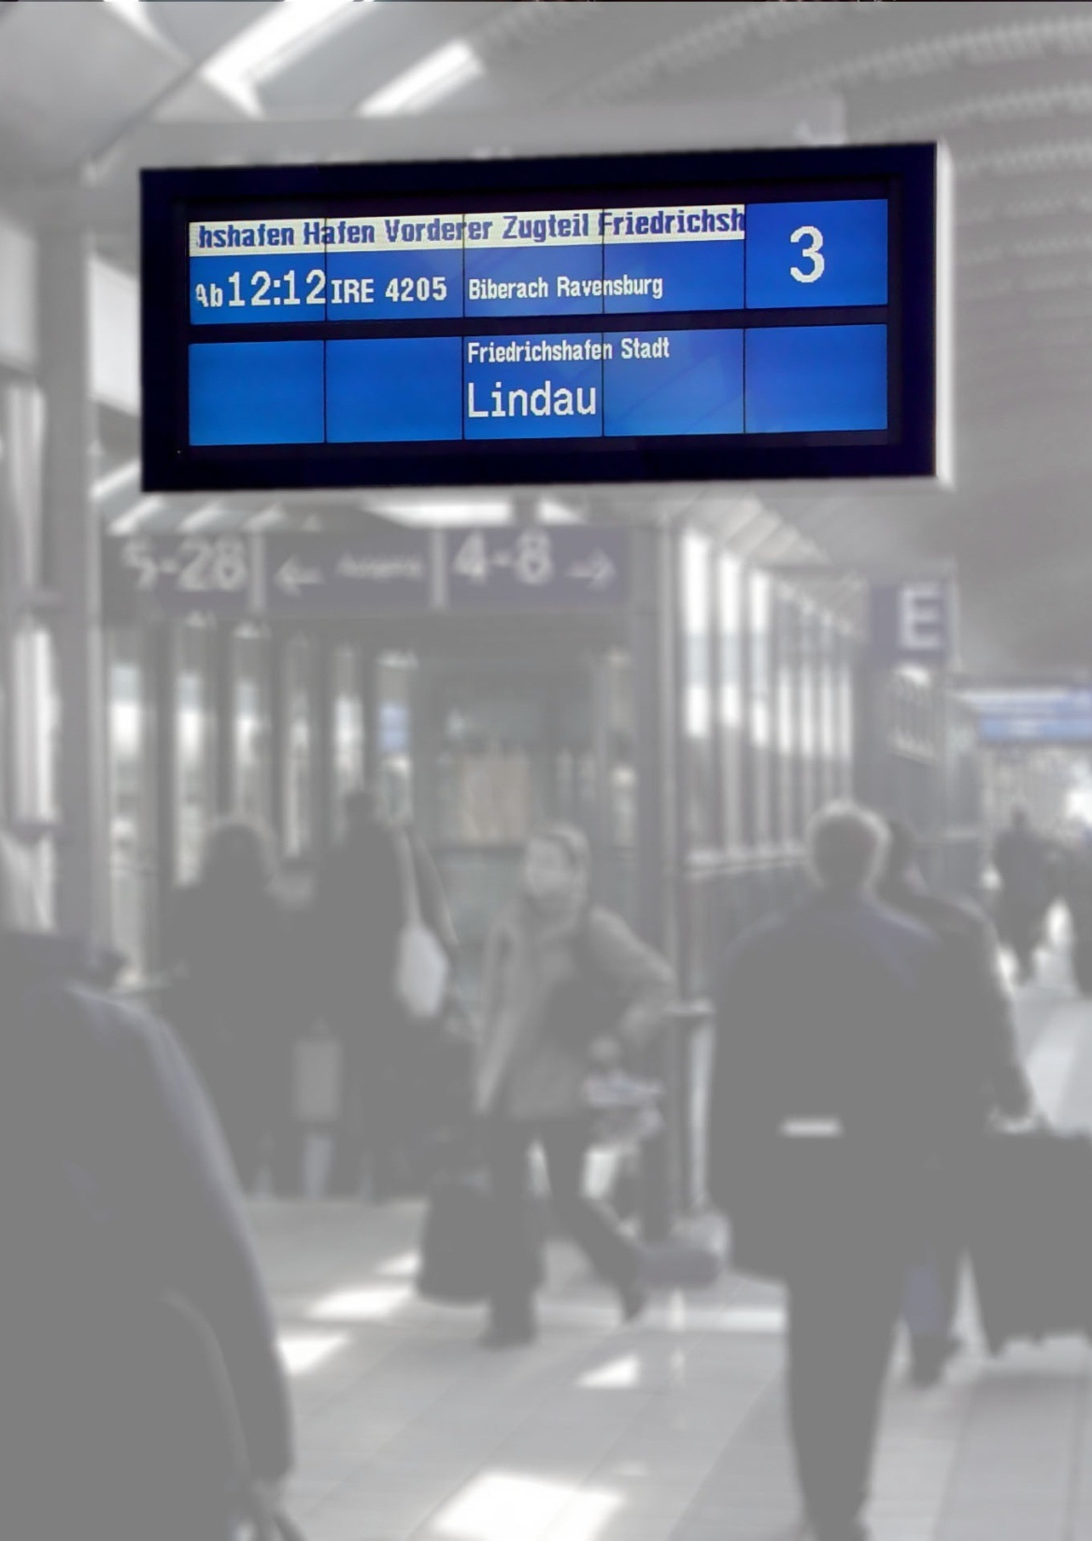
Фирма по разработке системного программного обеспечения и современных систем информации для пассажиров

Slide 2
Сегменты рынка

Slide 3
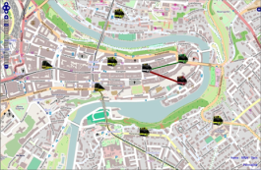
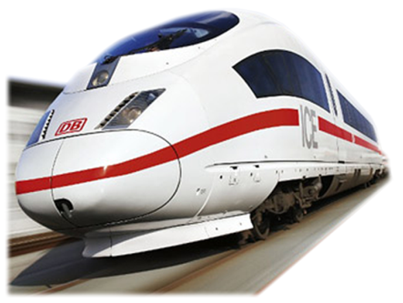
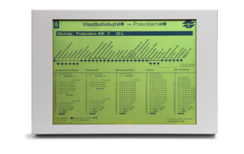
PaCIM – Software
PaCIM ТОП
Другие системы
UIC
Dienste
VDV
ZLV
PaCIM
жел. дорога
VDV
SIRI
IRIS
DFI
SM
SIRI
OR
ANS
PaCIM
Software
CM
RailML
VDV
AUS
ET
NSS
NSS
VIS
VM
AND
GM
. . .
PaCIM жел. дорога
Системы информации для пассажиров
PaCIM ТОП
Системы информации для пассажиров
Акустика
TTS

Slide 4
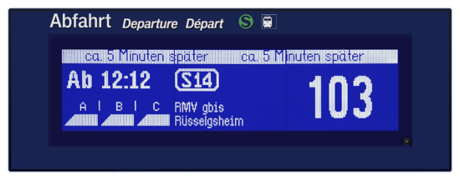
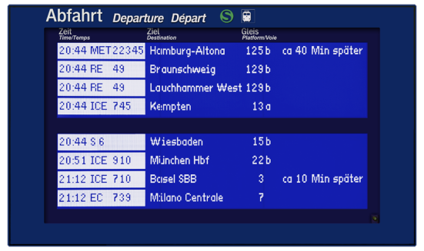
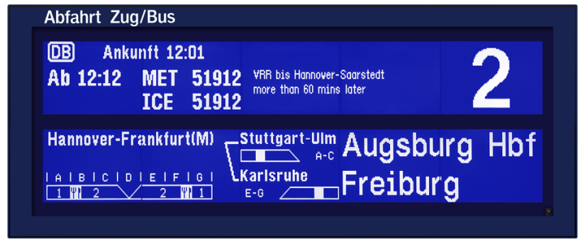
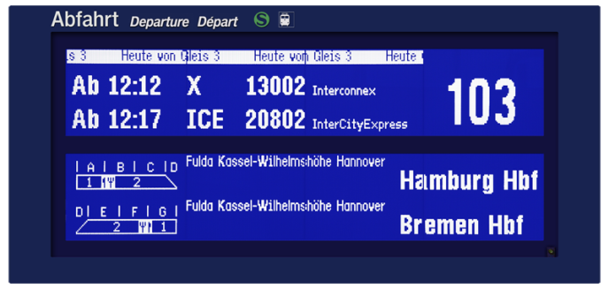
Стандартные информационные системы немецких железных дорог (DB AG) для внутреннего и внешнего применения
Тип 1
Тип 4
Тип 2
Тип 5
Тип 3

Slide 5
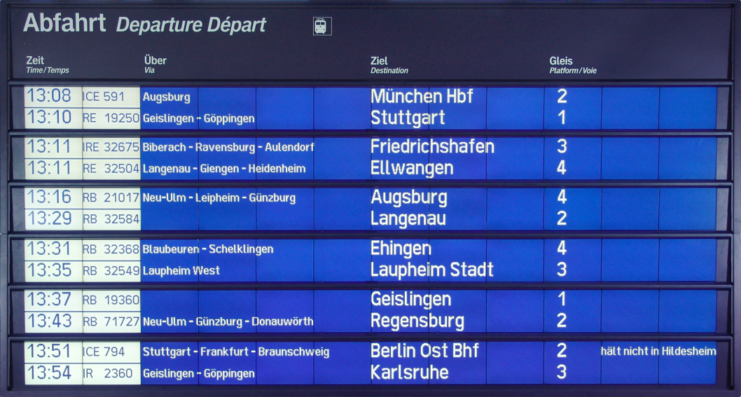
Стандартные информационные системы немецких железных дорог (DB AG) для внутреннего применения
Тип 6
Тип 7

Slide 6
Преимущества ЖКД фирмы AEG MIS
Поставщик компонетов ЖКД и производитель полных систем отображения информации
Производитель жидкокристаллических матриц (ЖК-матриц)
AEG MIS единственная фирма в Европе по производству жк-матриц
Свыше 80% доли рынка DB AG
более 400 вокзалов в Германии, в 2003 и 2008 гг. «Поставщик года Германских железных дорог»
Не требуют обслуживания
т.к. системы герметичны → исключено попадание пыли
Небольшие энергозатраты

Slide 7
Преимущества ЖКД фирмы AEG MIS
Высокий срок службы
средний ожидаемый срок службы > 200.000 часов (22 года)
Долгосрочное наличие материала
на основании собственного производства
Экологичные
ИСО 14001 система экологического менеджмента
Гарантия
3 года
Многолетний опыт работы

Slide 8
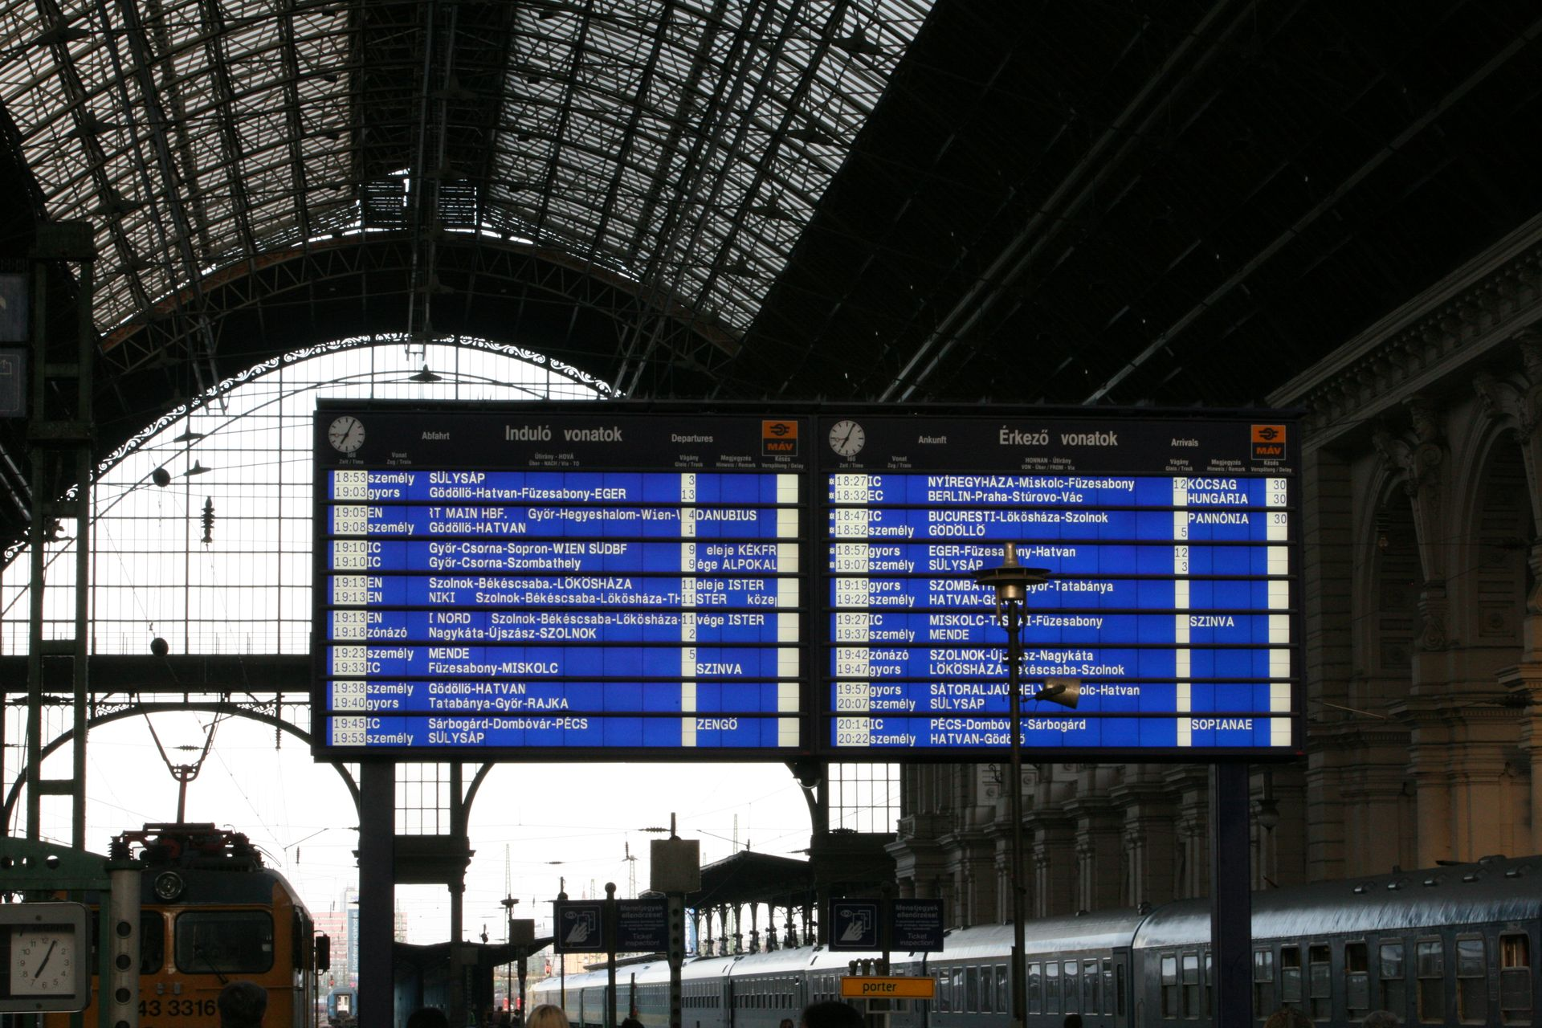
Венгрия

Slide 9
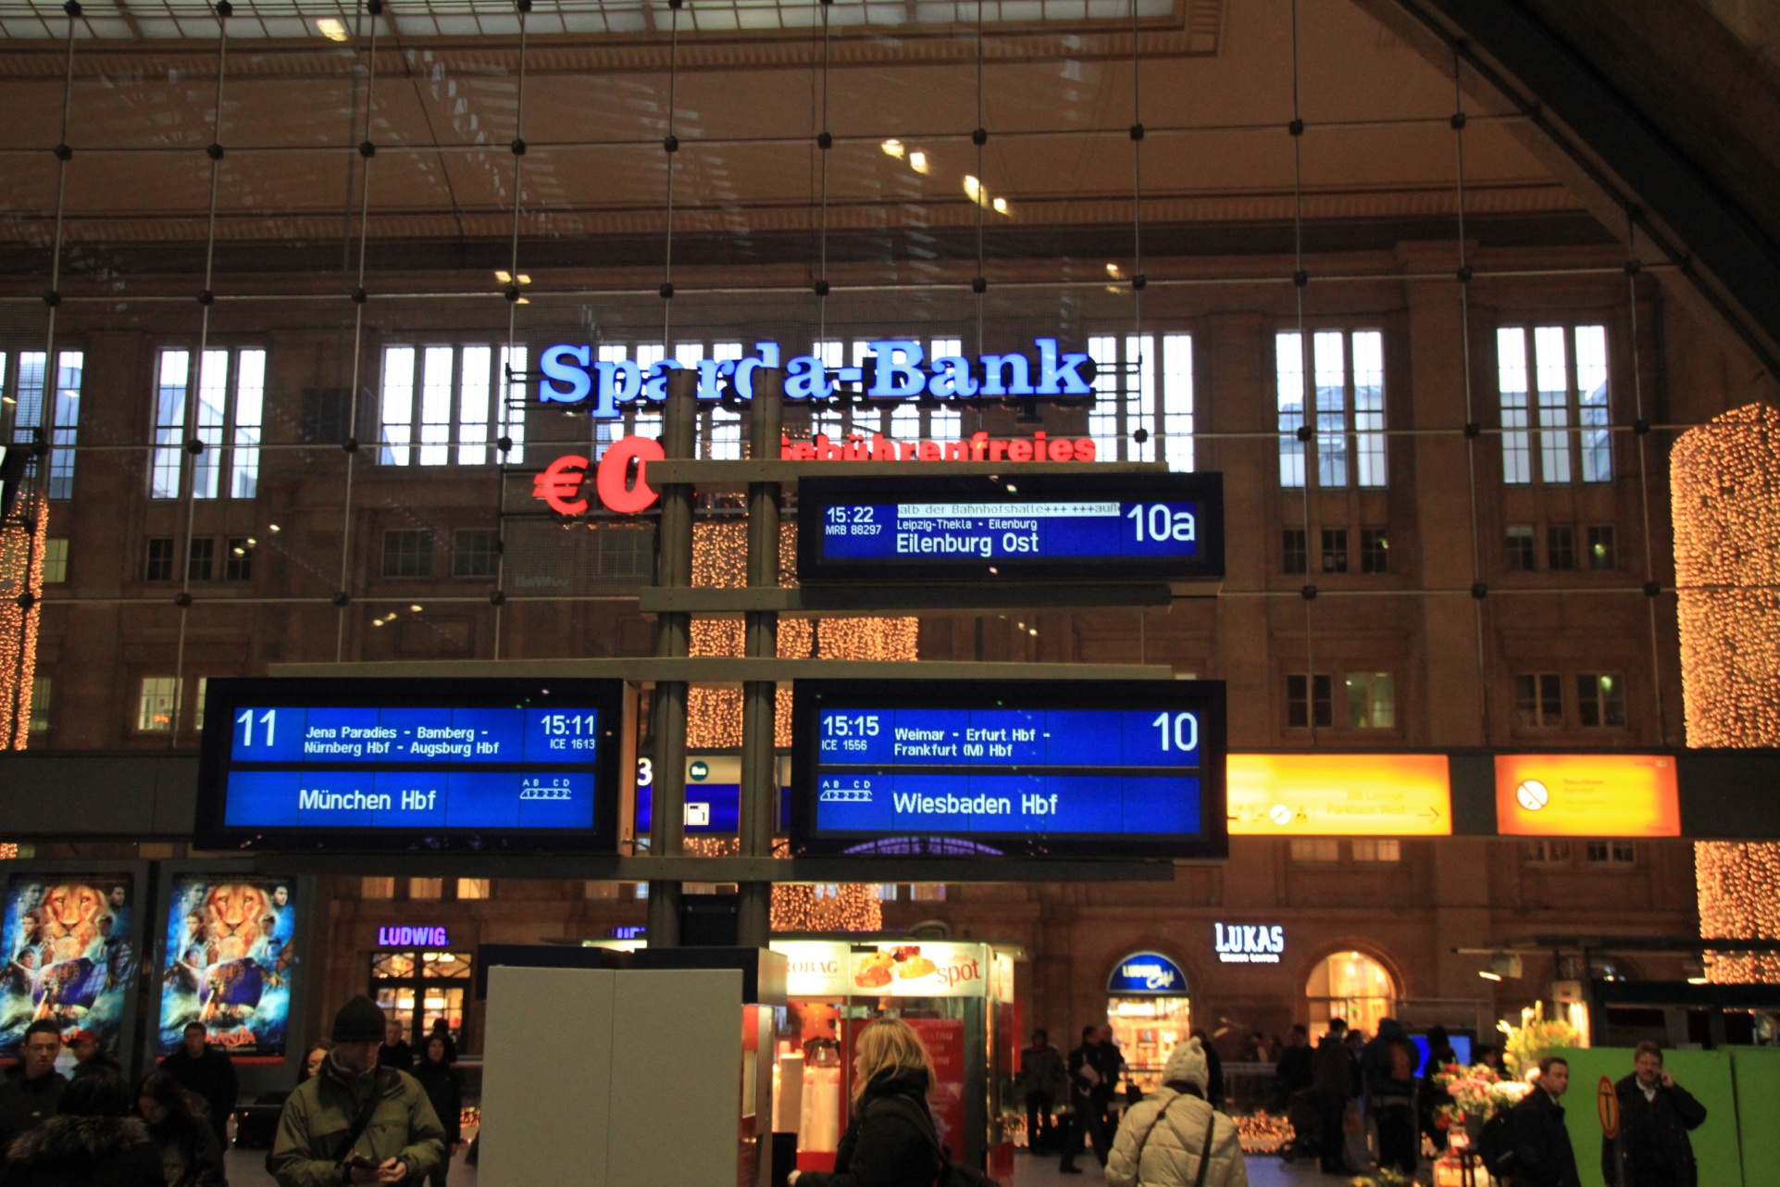
Вокзал г. Лейпцига переоборудован в течение 4 ночей

Slide 10
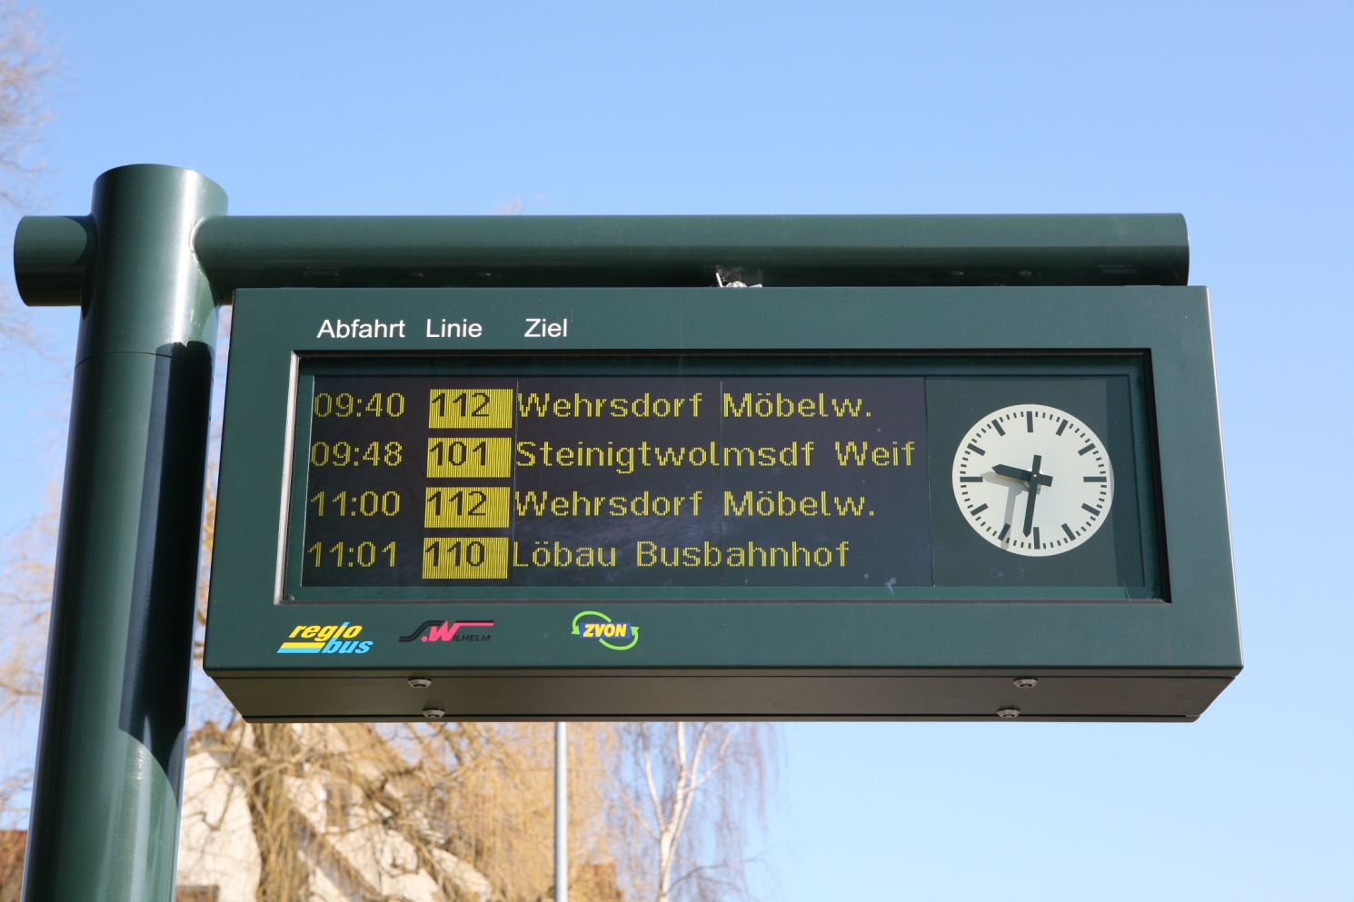
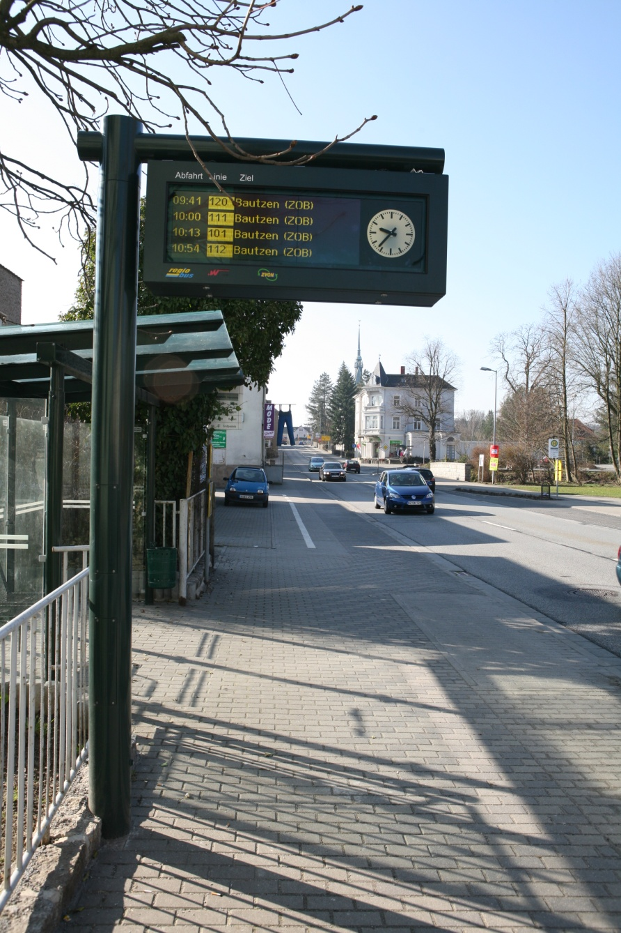
ЖКД для автобусных остановок

Slide 11
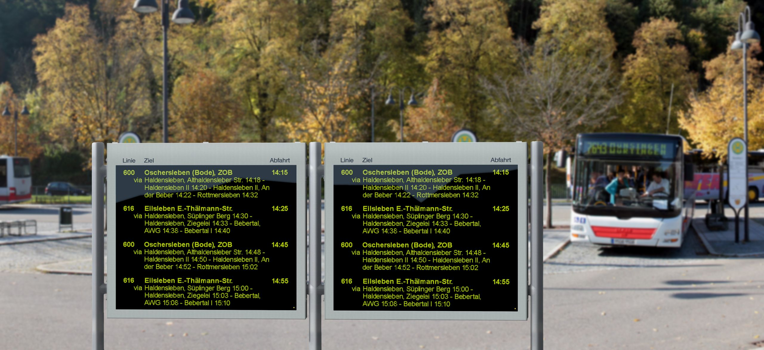
ЖКД для автобусных остановок

Slide 12
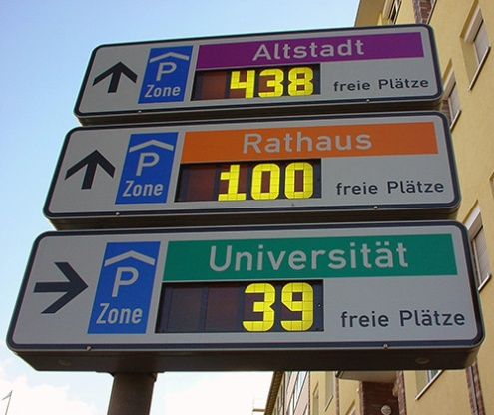
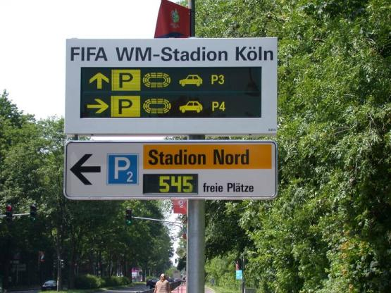
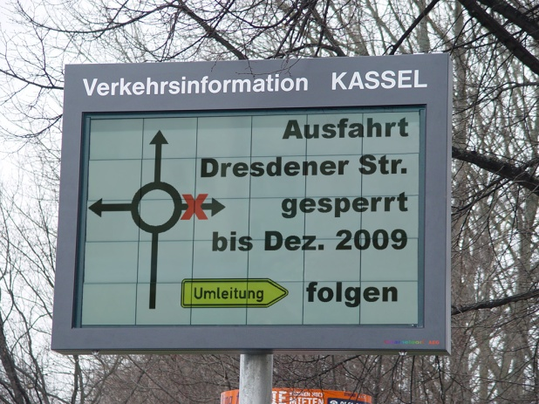
Системы управлением транспорта
Системы управления для парковок
Системы путеводители в городах,
на мероприятиях, в аэропортах, стадионах и т.д.
(Система Geameleon – Green Systems)
Системы управления движением транспорта
(Система Geameleon – Green Systems)

Slide 13
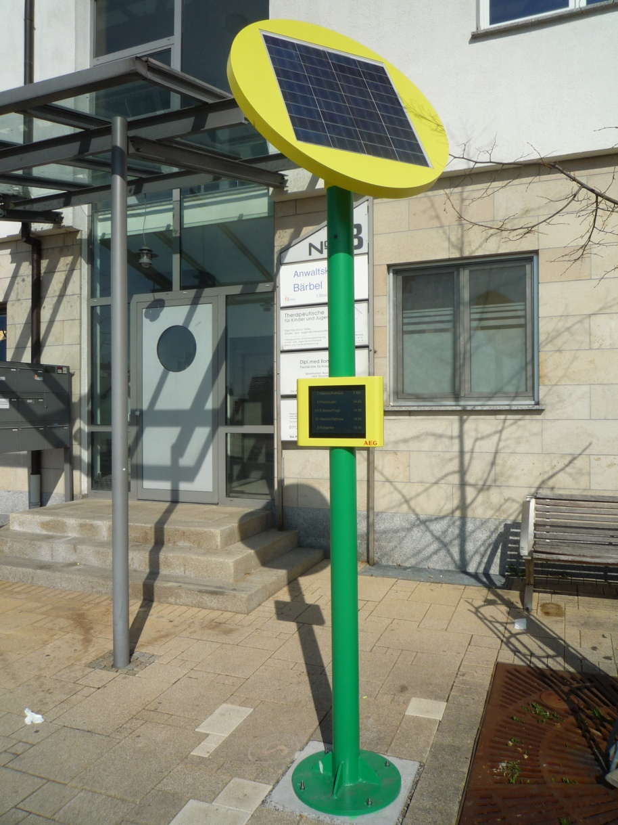
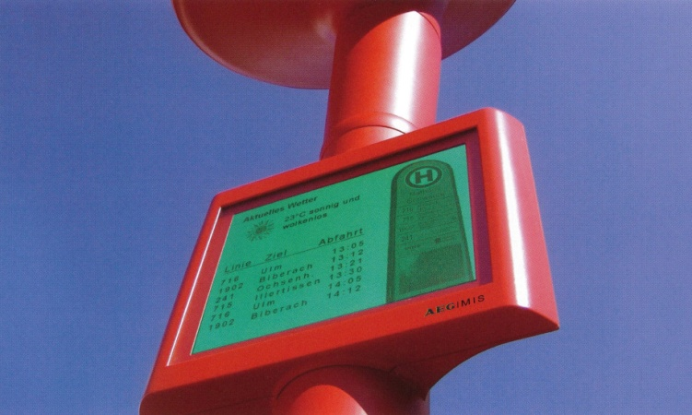
Системы Green Systems
Не требуют энергии для отображения информации
Энергия требуется только в момент записи новой информации
Небольшие энергозатраты и затраты на текущие расходы
Пригодны для чтения при попадании на них солнечного света
Возможность использования солнечных батарей
Небольшой выброс CO²
Индивидуальное оформление
Экологичные

Slide 14
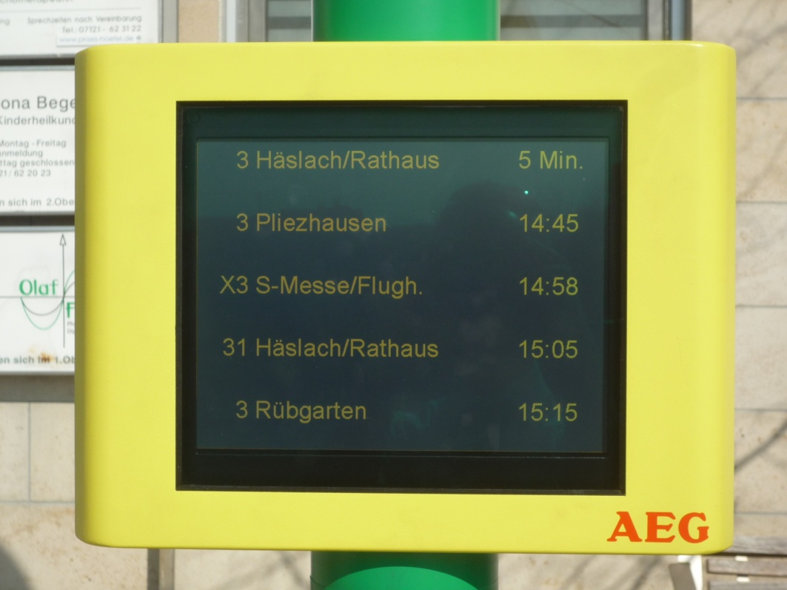
Системы Green Systems

Slide 15
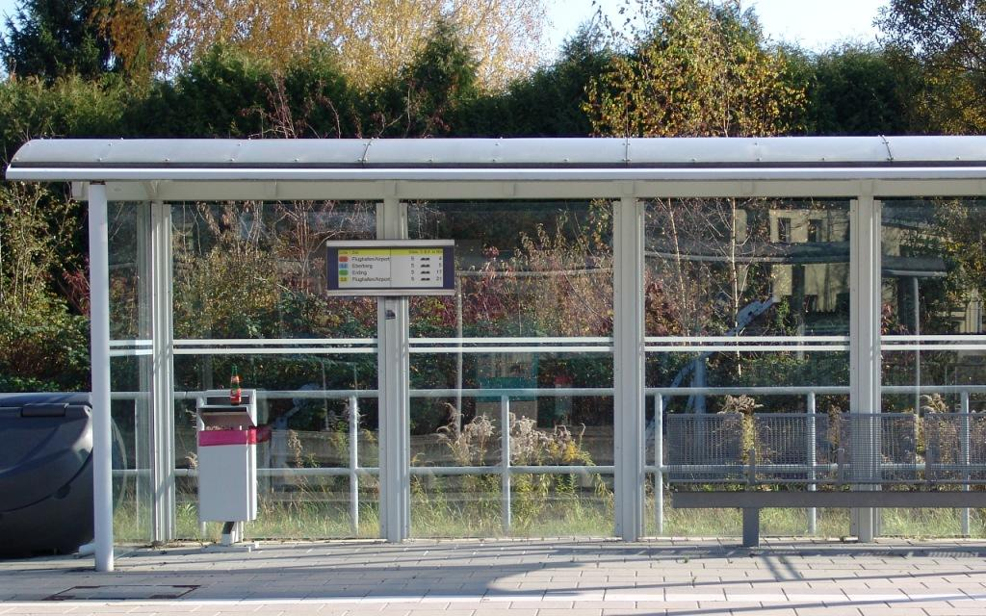
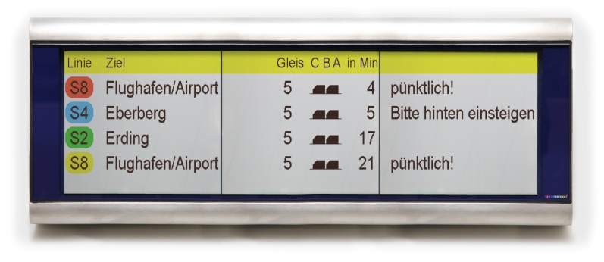
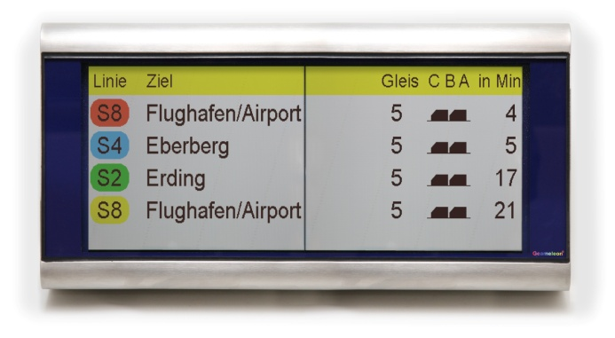
Системы Green Systems

Slide 16
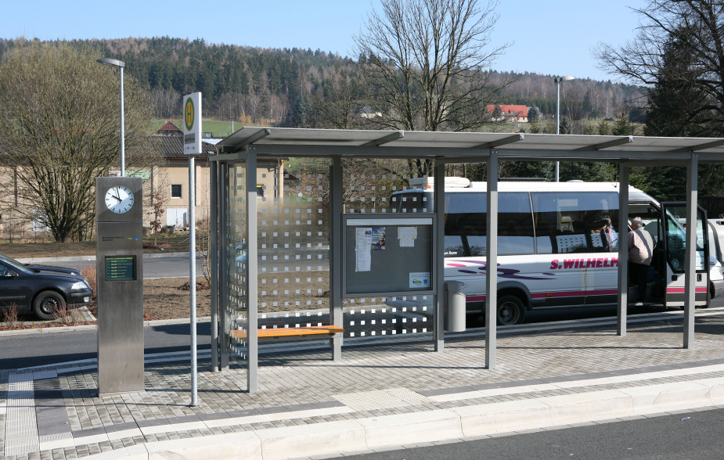
Стелы ChLCD – автобусная остановка

Slide 17
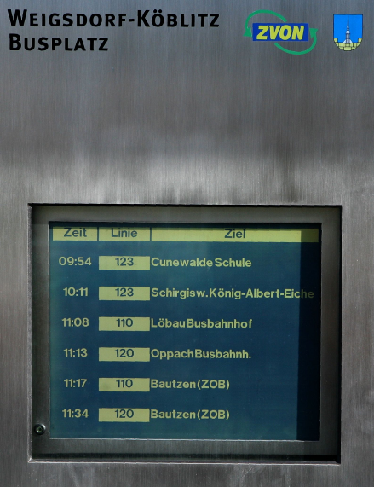
Стелы ChLCD

Slide 18
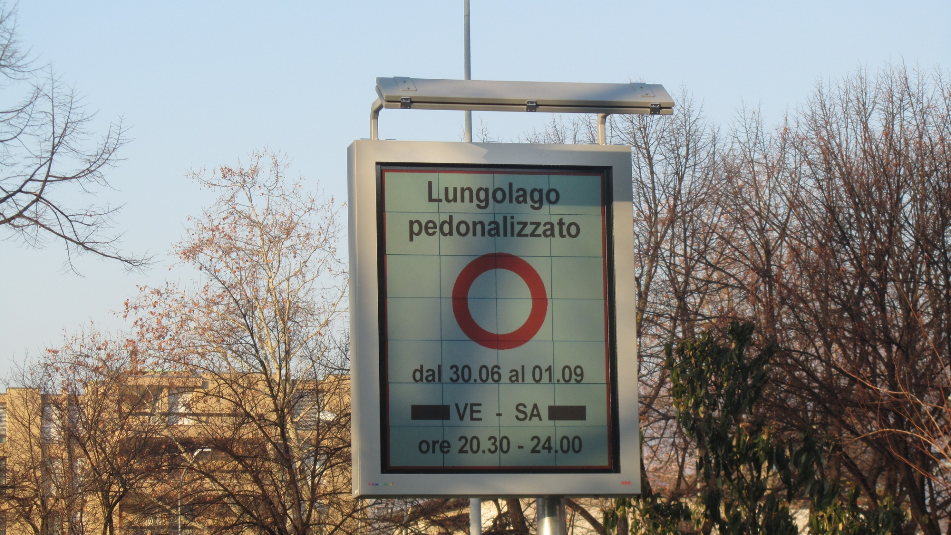
Geameleon-табло

Slide 19
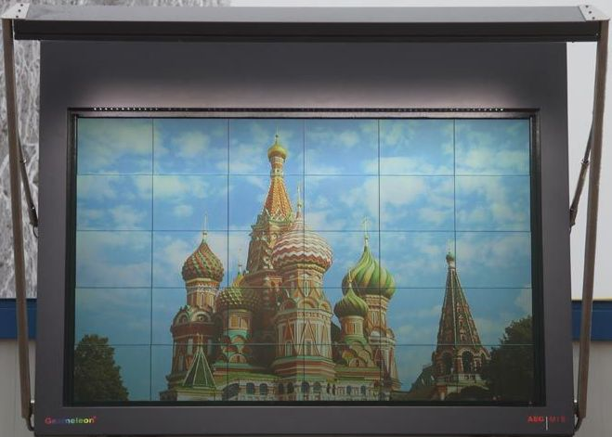
Geameleon-табло

Slide 20
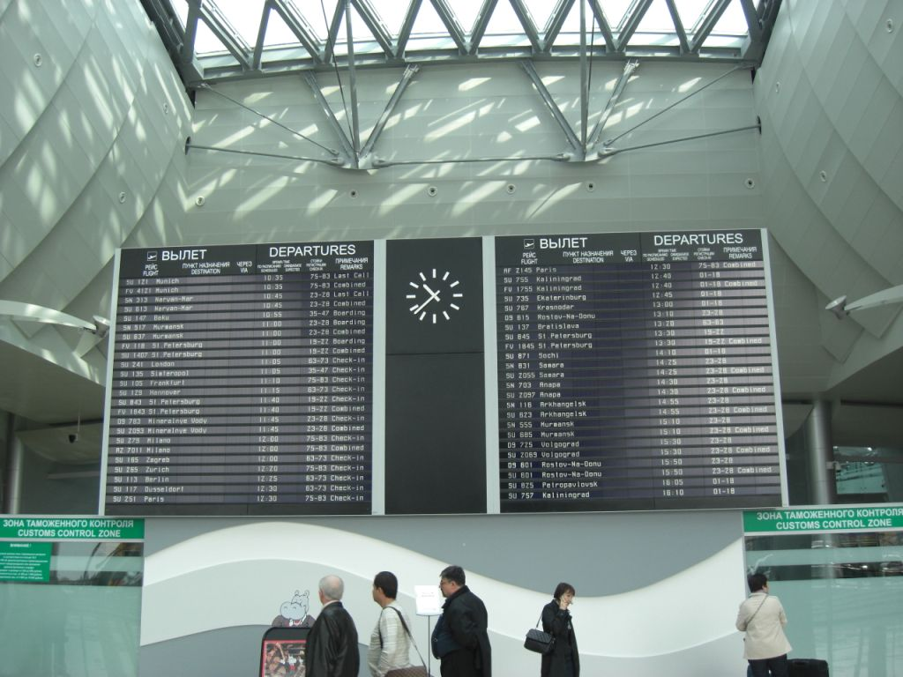
Аэропорт Шереметьево Терминал D

Slide 21
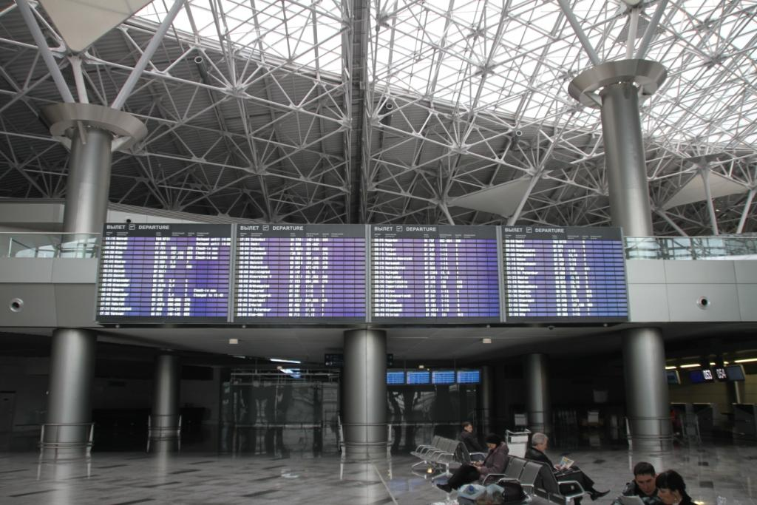
Аэропорт Внуково

Slide 22
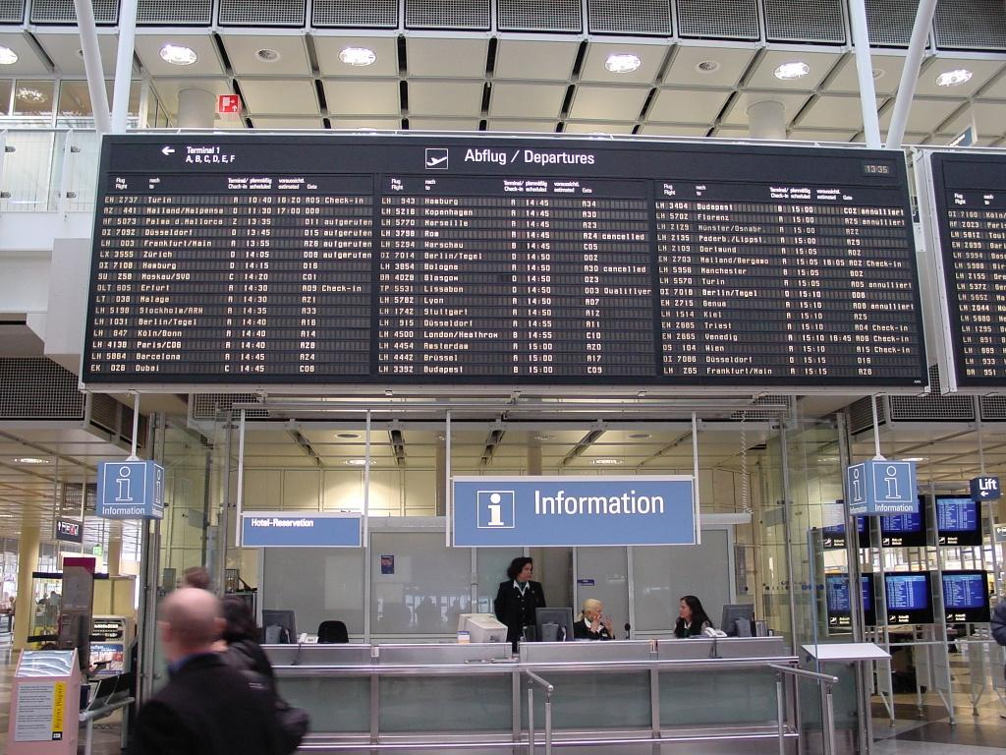
Аэропорт Мюнхен

Slide 23
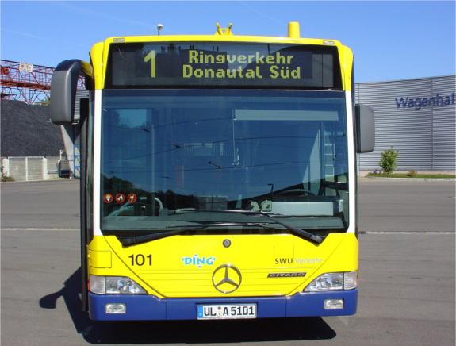
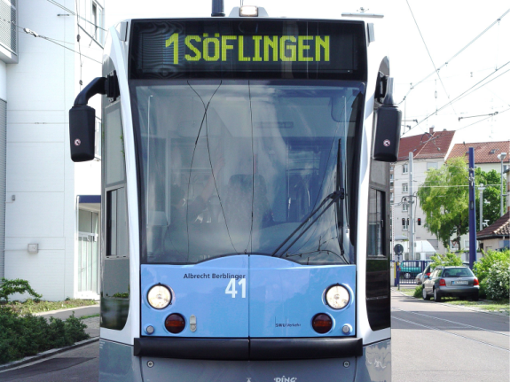
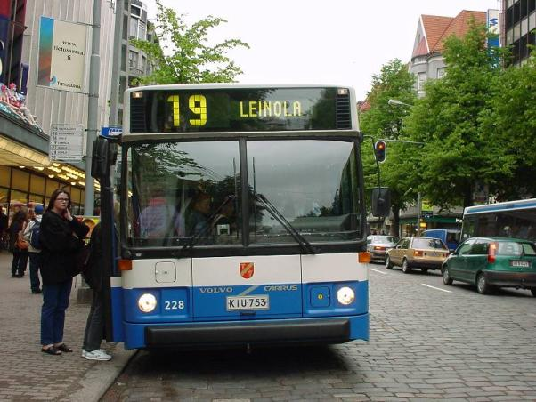
Приминение ЖК-Матриц
Ульм
Финляндия
Дубай

Slide 24
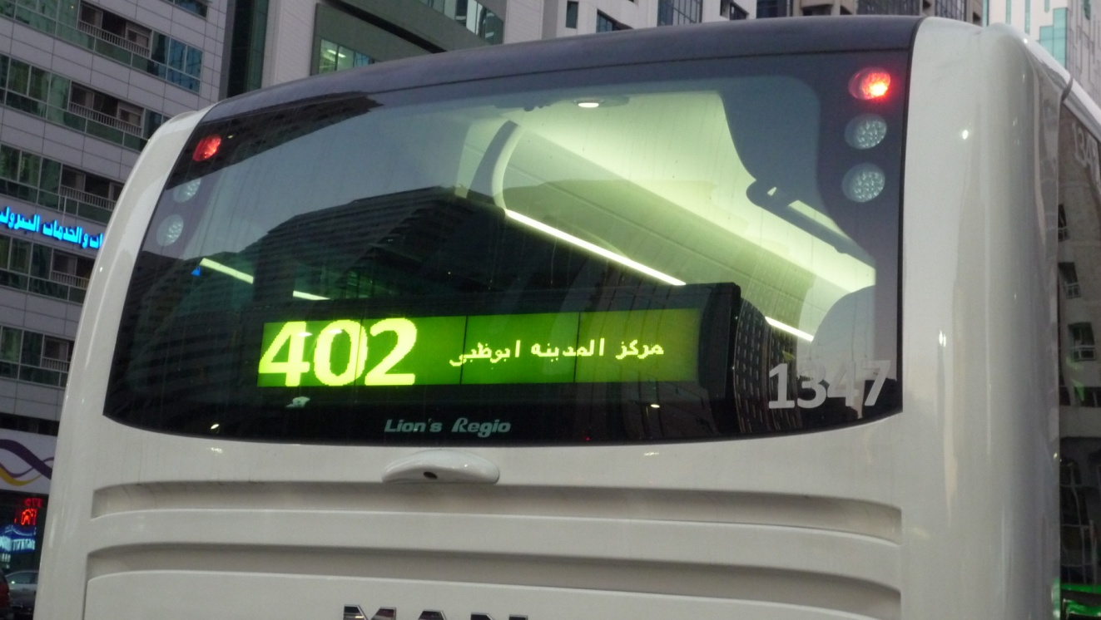
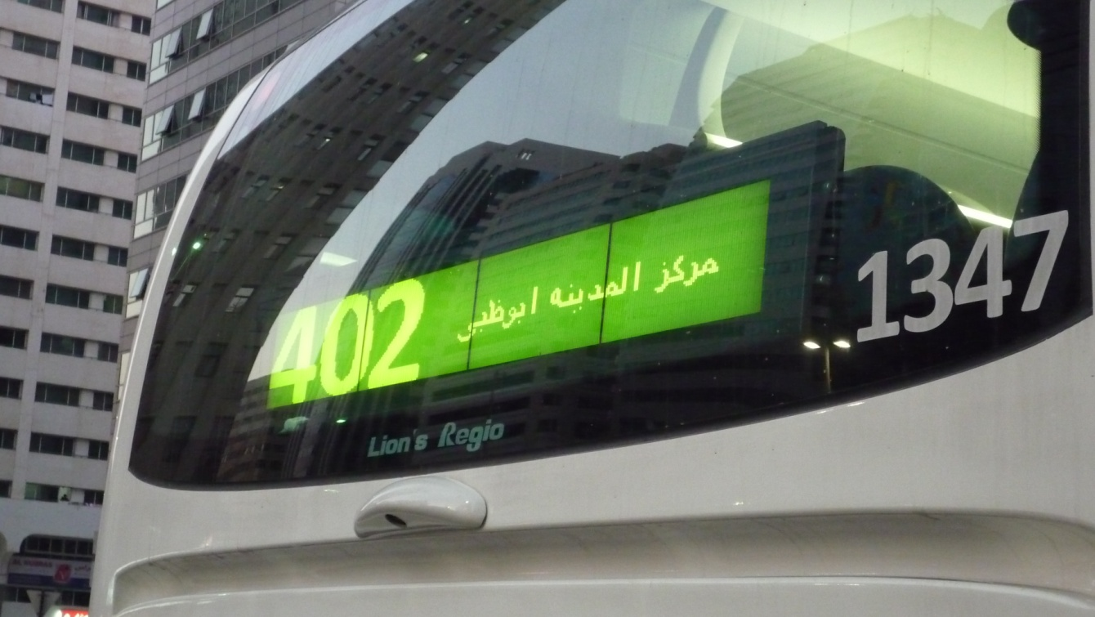
Приминение ЖК-Матриц (Дубай)

Slide 25
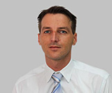
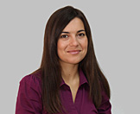
Контактная информация
Томас Рон
Директор филиала в городе Дрезден (Германия)
Тел: + (49) 351 26 35 89 10
Факс: + (49) 351 26 35 89 19
Email: thomas.rohn@aegmis.de
Анастасия Гаппель
Заместитель директора
Тел: + (49) 351 26 35 89 12
Факс: + (49) 351 26 35 89 19
Email: anastasia.happel@aegmis.de

